Slide 1
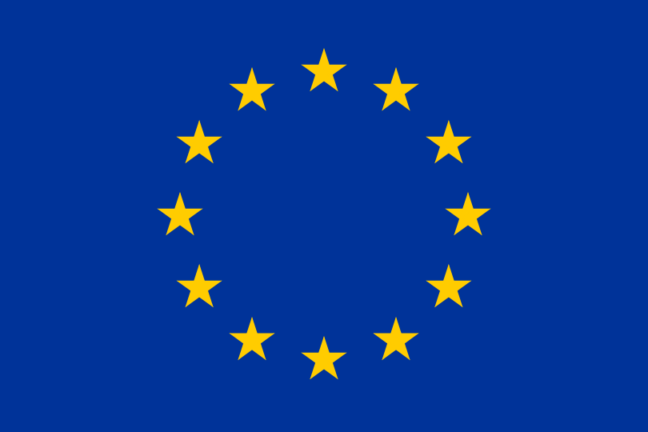
TRATADOS DE LA UNIÓN EUROPEA
Claudia Merino Melchor 3º ESO B

Slide 2
ÍNDICE
¿QUÉ ES UN TRATADO?
¿CUÁLES SON LOS TRATADOS MÁS IMPORTANTES?
TRATADO CONSTITUTIVO DE LA COMUNIDAD EUROPEA DEL CARBÓN Y DEL ACERO
TRATADOS DE ROMA: TRATADOS CEE Y EURATOM
TRATADO DE BRUSELAS
ACTA ÚNICA EUROPEA
TRATADO DE MAASTRICHT
TRATADO DE ÁMSTERDAM
TRATADO DE NIZA
TRATADO DE LISBOA

Slide 3
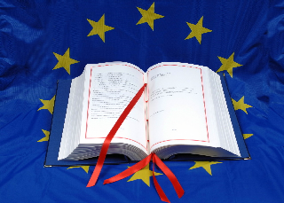
¿QUÉ ES UN TRATADO DE LA UE?
Un tratado es un acuerdo entre los países miembros de la UE. Establece los objetivos de la UE, las normas aplicables a sus instituciones, la manera en que se toman las decisiones y la relación que existe entre la Unión y sus países miembros.
Los tratados se modifican para aumentar la eficiencia y la transparencia de la UE, para preparar la llegada de nuevos países miembros y para introducir nuevos ámbitos de cooperación, como la moneda única.

Slide 4
2. ¿CUÁLES SON LOS TRATADOS MÁS IMPORTANTES?
Por orden cronológico del más antiguo al más reciente, los tratados son:
Tratado constitutivo de la Comunidad Europea del Carbón y del Acero.
Tratados de Roma: Tratados CEE y Euratom
Tratado de Bruselas
Acta Única Europea
Tratado de Maastricht
Tratado de Ámsterdam
Tratado de Niza
Tratado de Lisboa

Slide 5
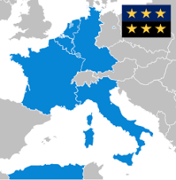
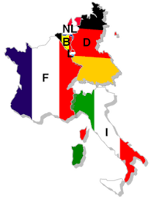
2.1 TRATADO CONSTITUTIVO DE LA COMUNIDAD EUROPEA DEL CARBÓN Y DEL ACERO
Firma: 18 abril 1951
Entrada en vigor: 23 julio 1952
Expiración: 23 julio 2002
Objetivos: hacer interdependientes los sectores del carbón y del acero, de modo que, a partir de ese momento, ningún país pueda movilizar sus fuerzas armadas sin que los demás países se percaten; con ello se mitigaron la desconfianza y las tensiones tras la Segunda Guerra Mundial.
El Tratado CECA expiró en 2002.

Slide 6
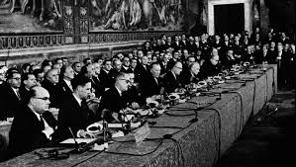
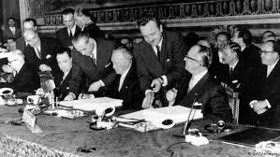
2.2 TRATADOS DE ROMA: TRATADOS CEE Y EURATOM
Firma: 25 marzo 1957
Entrada en vigor: 1 enero 1958
Objetivos: Establecer la Comunidad Económica Europea (CEE) y la Comunidad Europea de la Energía Atómica (Euratom).
Principales cambios: profundización de la integración europea para incluir la cooperación económica general.

Slide 7
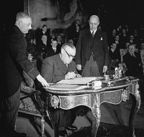
2.3 TRATADO DE BRUSELAS
Firma: 8 abril 1965
Entrada en vigor: 1 julio 1967
Objetivos: racionalizar las instituciones europeas.
Principales cambios: creación de una única Comisión y un único Consejo al servicio de las tres Comunidades Europeas (CEE, Euratom y CECA).
Fue modificado por el Tratado de Ámsterdam.

Slide 8
2.4 ACTA ÚNICA EUROPEA
Con este tratado se pretendía crear un espacio europeo sin fronteras internas, la libre circulación de personas, mercancías y servicios, y profundizar en el desarrollo de la integración europea.
Firma: 17 febrero 1986 (Luxemburgo) / 28 febrero 1986 (La Haya)
Entrada en vigor: 1 julio 1987
Objetivos: reformar las instituciones para la adhesión de España y Portugal, y agilizar la toma de decisiones (llegada mercado único).
Principales cambios: ampliación de la votación por mayoría cualificada en el Consejo

Slide 9
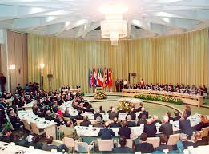
2.5 TRATADO DE MAASTRICHT
Modificó todos los tratados anteriores.
Firma: 7 febrero 1992
Entrada en vigor: 1 noviembre 1993
Objetivos: preparar la Unión Monetaria Europea e introducir elementos de unión política (ciudadanía, política común de relaciones exteriores y asuntos internos)
Principales cambios: establecimiento de la Unión Europea e introducción del procedimiento de codecisión.

Slide 10
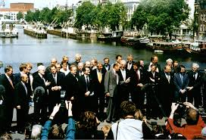
2.6 TRATADO DE ÁMSTERDAM
Firma: 2 octubre 1997
Entrado en vigor: 1 mayo 1999
Objetivo: hacer del empleo y de los derechos de los ciudadanos el eje de la Unión, suprimir los últimos obstáculos a la libre circulación y reforzar la seguridad, hacer que la voz de Europa se oiga mejor en el mundo, y hacer más eficaz la arquitectura institucional de la Unión con miras a la próxima ampliación.
Principales cambios: modificación, renumeración y consolidación de los tratados CEE y UE; mayor transparencia en la toma de decisiones.

Slide 11
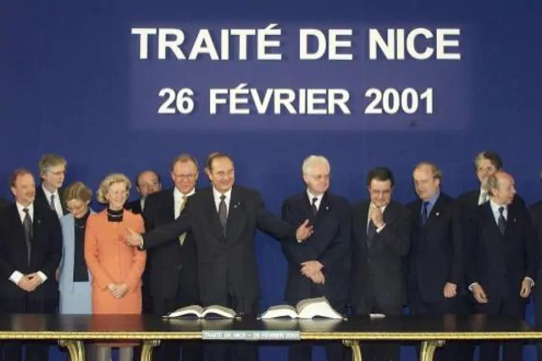
2.7 TRATADO DE NIZA
Firma: 26 febrero 2001
Entrada en vigor: 1 febrero 2003
Objetivos: reformar las instituciones para que la UE pudiese funcionar eficientemente tras sumar 25 países miembros.
Principales cambios: métodos para cambiar la composición de la Comisión y redefinir el sistema de voto en el Consejo.

Slide 12
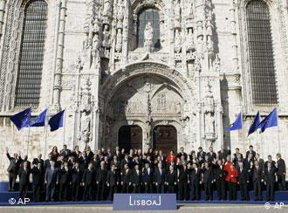
2.8 TRATADO DE LISBOA
Se firmó tras el fracaso de otro tratado en 2004. Con él desapareció la organización defensiva UEO.
Firma: 13 diciembre 2007
Entrada en vigor: 1 diciembre 2009
Objetivos: hacer la UE más democrática, eficiente y mejor capacitada para abordar problemas mundiales (cambio climático).
Principales cambios: iniciativa ciudadana, cambio de los procedimientos de voto en el consejo…

Slide 13
